Slide 1
MongoDB VS SQL
Ben jeddou Fatma

Slide 2

.

Slide 3
MongoDB vs MySQL
Dans le domaine de la gestion de données électroniques, les bases de données relationnelles ont été une solution controversée pendant des décennies. Ce n’est pas sans raison que le système de gestion de base de données MySQL est utilisé pour de nombreux projets Web depuis 1995. Les applications Web nécessitent un nombre grandissant et plus varié de données, c’est pourquoi les bases de données non relationnelles sont devenues des concurrents de taille pour le modèle traditionnel. Ces systèmes d’enregistrement de données répartis comme MongoDB, mis sur le marché en 2009, sont désignés en tant que bases de données NoSQL. MongoDB fonctionne sans SQL (Structured Query Language), le langage de requête classique des bases de données relationnelles. Cela implique que davantage de charges reposent sur la couche application mais cela permet de distribuer le stockage des données et le processus de travail sur plusieurs serveurs. Ainsi, ces bases de données sont modulables de manière quasiment illimitée.

Slide 4
MongoDB
C’est l’entreprise 10gen qui est à l’origine du développement de MongoDB (de l’anglais humongous = « gigantesque, énorme ») en 2007. C’est une base de données open source, centrée sur les documents. MongoDB a été mis sur le marché en l’espace de deux ans seulement et il aura fallu peu de temps pour que celui-ci devienne une des bases de données NoSQL les plus populaires. La société 10gen a depuis changé son nom en MongoDB Inc. et est responsable du développement logiciel tout comme de la distribution de solutions informatiques pour les entreprises.
MongoDB a été codé en langage de programmation C++ et enregistre les données en format BSON (Binary JSON), basé sur le format de JSON (JavaScript Object Notation). Ainsi, différents types de données JavaScript sont supportés et c’est pourquoi MongoDB est le choix optimal pour les plateformes Node.js. Les bases de données MongoDB contient un ou plusieurs ensembles de données qui gèrent différents documents avec de nombreux champs de données divers et variés.
La connexion au serveur de la base de données de MongoDB peut être effectuée de différentes manières. Le client Mongo Shell est disponible dans la plupart des versions et permet un accès en ligne de commande. De plus, l’espace administrateur basé sur HTTP peut être activé et ouvert sur le navigateur. Les utilisateurs disposent également de différents espaces utilisateur tels que MongoChef, Robomongo ou encore Mongoclient. Ces derniers peuvent visualiser les données et les retravailler. MongoDB est compatible avec presque tous les systèmes d’exploitation de Linux, Windows et Mac.

Slide 5
MySQL
MySQL est un système de gestion de base de données relationnelle (SGBDR) gratuit et open source. Il organise et stocke les données dans un format tabulaire avec des lignes et des colonnes dans lesquelles les types de données sont liés. Il possède une licence publique générale GNU, et vous pouvez trouver son dépôt sur GitHub.
Cette base de données a été créée à l’origine en 1995 par MySQL AB, une société suédoise dont le fondateur était le Suédois David Axmark, le Suédois de Finlande Michael Widenius et Allan Larsson. Cependant, Sun Microsystems a racheté MySQL AB, et en 2010, Oracle a racheté Sun Microsystems.
La nomenclature de MySQL est également intéressante – elle combine deux termes :
My : Le nom de la fille de Michael Widenius.
SQL : Signifie « Structural Query Language »
SQL est un langage de programmation spécifique à un domaine qui permet de gérer les données dans un SGBDR en exécutant des fonctions sur les données, notamment créer, extraire, supprimer et modifier.

Slide 6
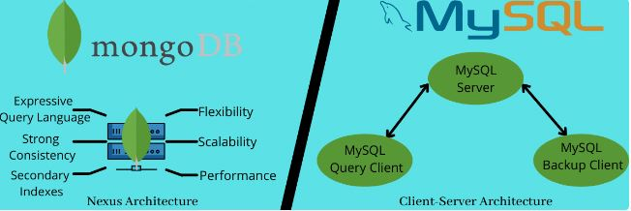
Comparaison des SGBD MongoDB et MySQL:Architecture
L’architecture constitue la base de tout système et établit le cadre dans lequel toutes les caractéristiques et fonctionnalités peuvent être introduites

Slide 7
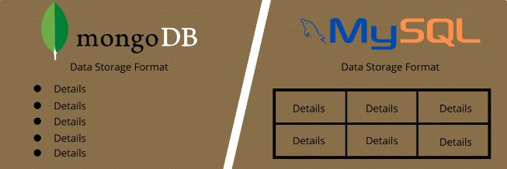
Format de stockage des données

Slide 8
MongoDB
Le format de stockage des données dans MongoDB peut ressembler à ceci :
{
Account Number: 1234567890
First Name: "Jon"
Last Name: "Doe"
Branch Name: "Los Angeles
}
Vous pouvez voir que le format est de type JSON,

Slide 9
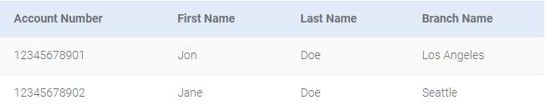
MySQL
Le format de stockage des données dans MySQL, d’autre part, ressemble à quelque chose comme ceci :

Slide 10
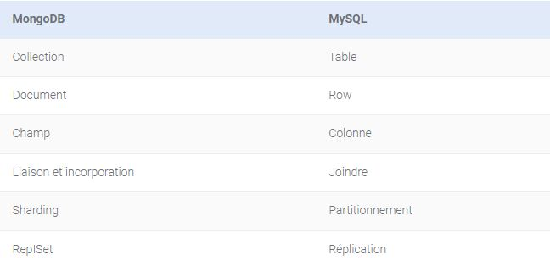
Il existe une légère différence de terminologie entre MongoDB et MySQL :

Slide 11
Conclusion
MongoDB et MySQL ont une architecture et des fonctionnalités différentes qui conviennent à différents cas d’utilisation. Ils ont leurs avantages et leurs inconvénients, ce qui explique lequel est adapté à quel usage.
Par conséquent, il n’existe pas de politique de taille unique pour tous. Dans cette comparaison MongoDB vs MySQL, nous ne pouvons pas dire que l’un d’entre eux est supérieur. Ce n’est pas parce que ce match est nul, mais en raison de leur applicabilité dans une variété de tâches différentes.

